Slide 1
Naučna vizuelizacija na pametnom telefonu u
OŠ đorđe krstić
LJiljana Ivančević

Slide 2
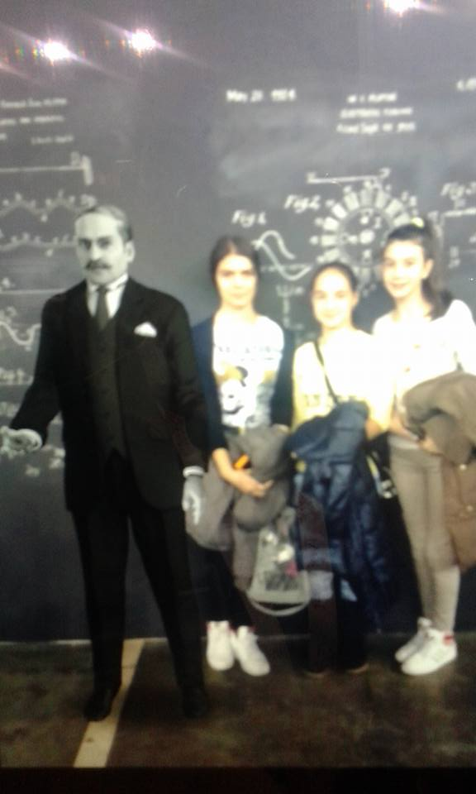
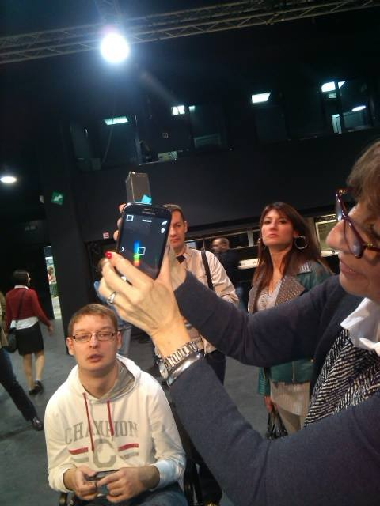
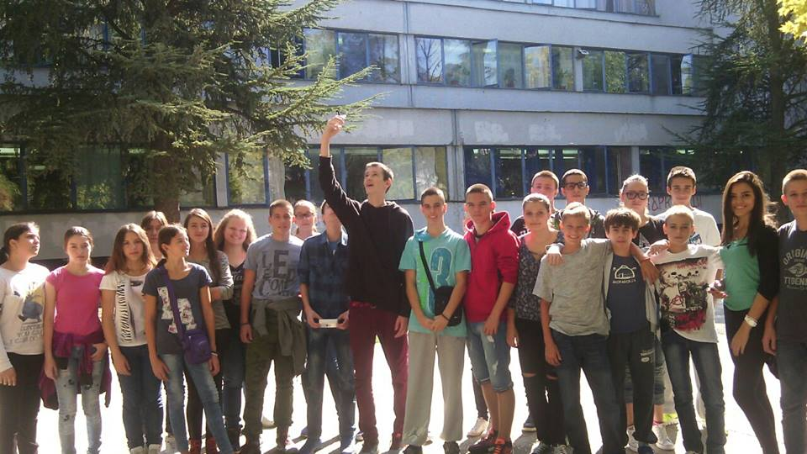
Korišćenje pametnog telefona
Instaliranjem aplikacije PUPIN učenice su se vratile u
prošlost i našle se u društvu Pupina
Spektroskop na dlanu
Merenje aerosolnog zagađenja

